Slide 1


PHÒNG GIÁO DỤC VÀ ĐÀO TẠO HUYỆN GIA LÂM
TRƯỜNG MẦM NON HOA SỮA
HOẠT ĐỘNG : LÀM QUEN VĂN HỌC
Thơ: Vè trái cây
Lứa tuổi : Mẫu giáo nhỡ

Slide 2
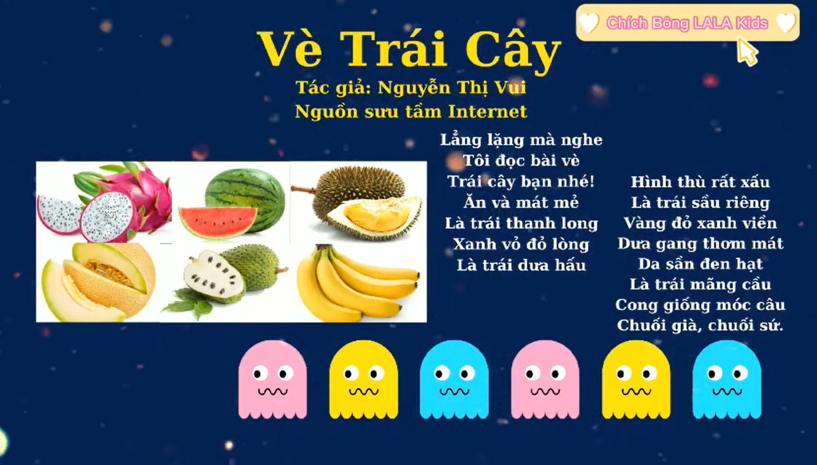

Slide 3
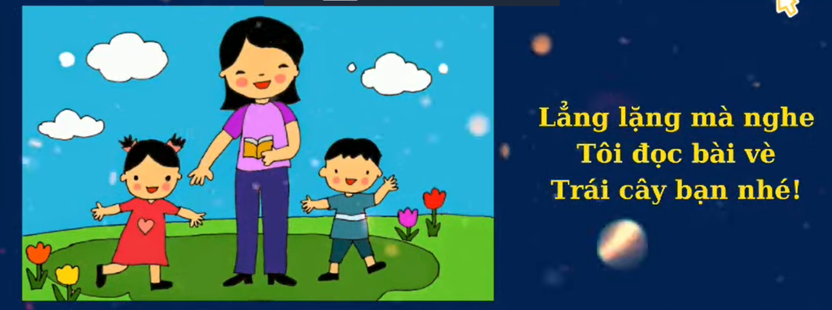

Slide 4
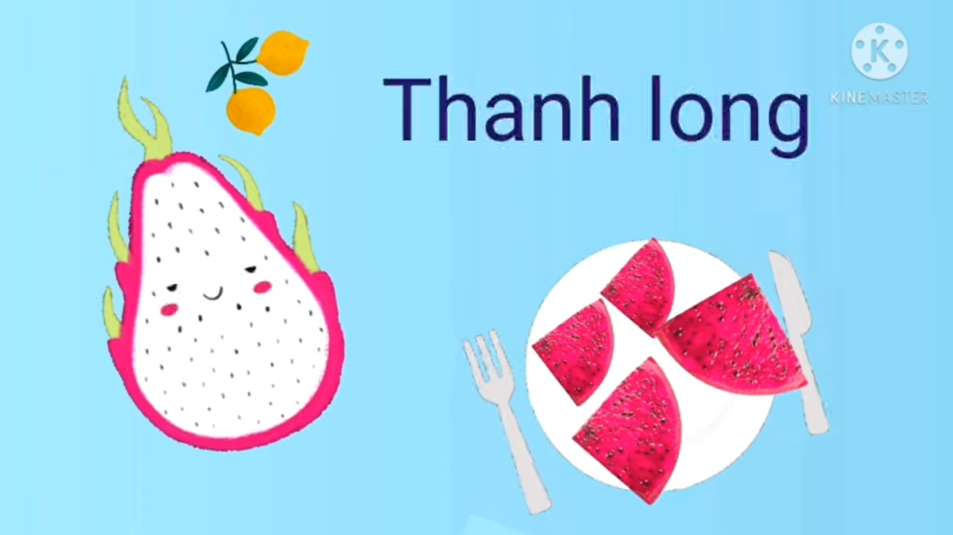

Slide 5
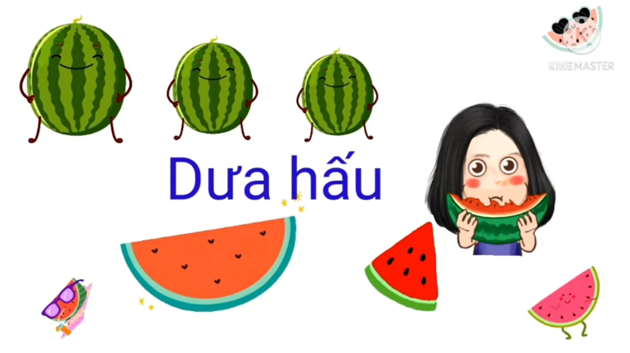

Slide 6
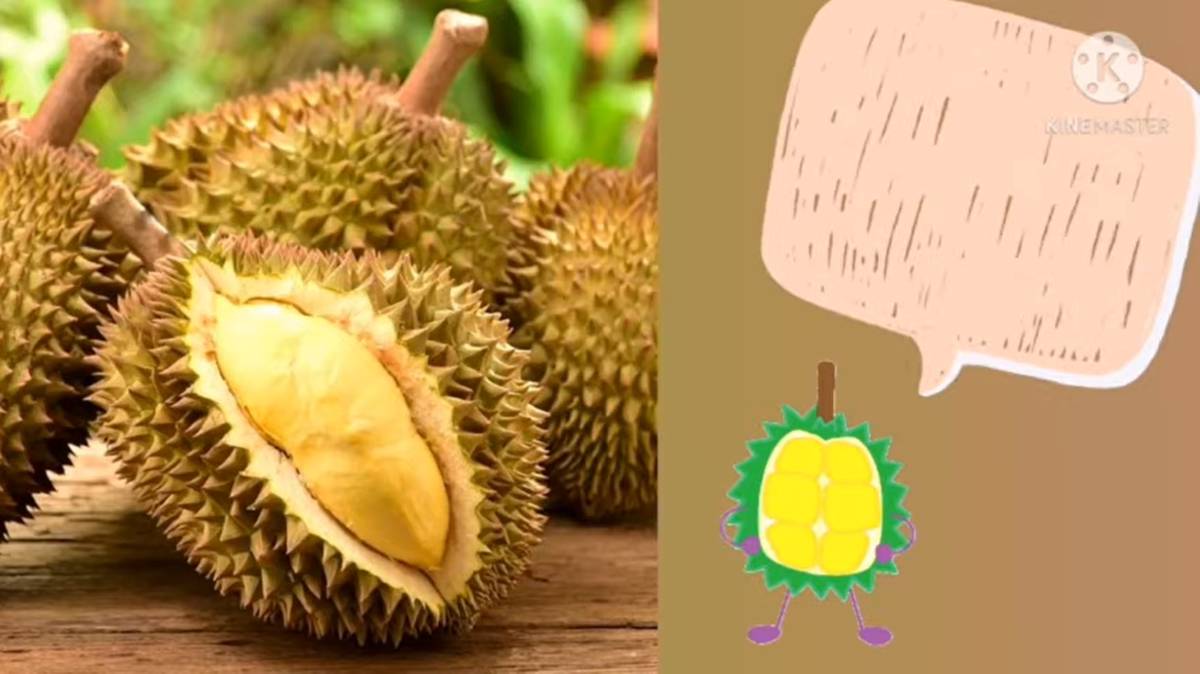

Slide 7
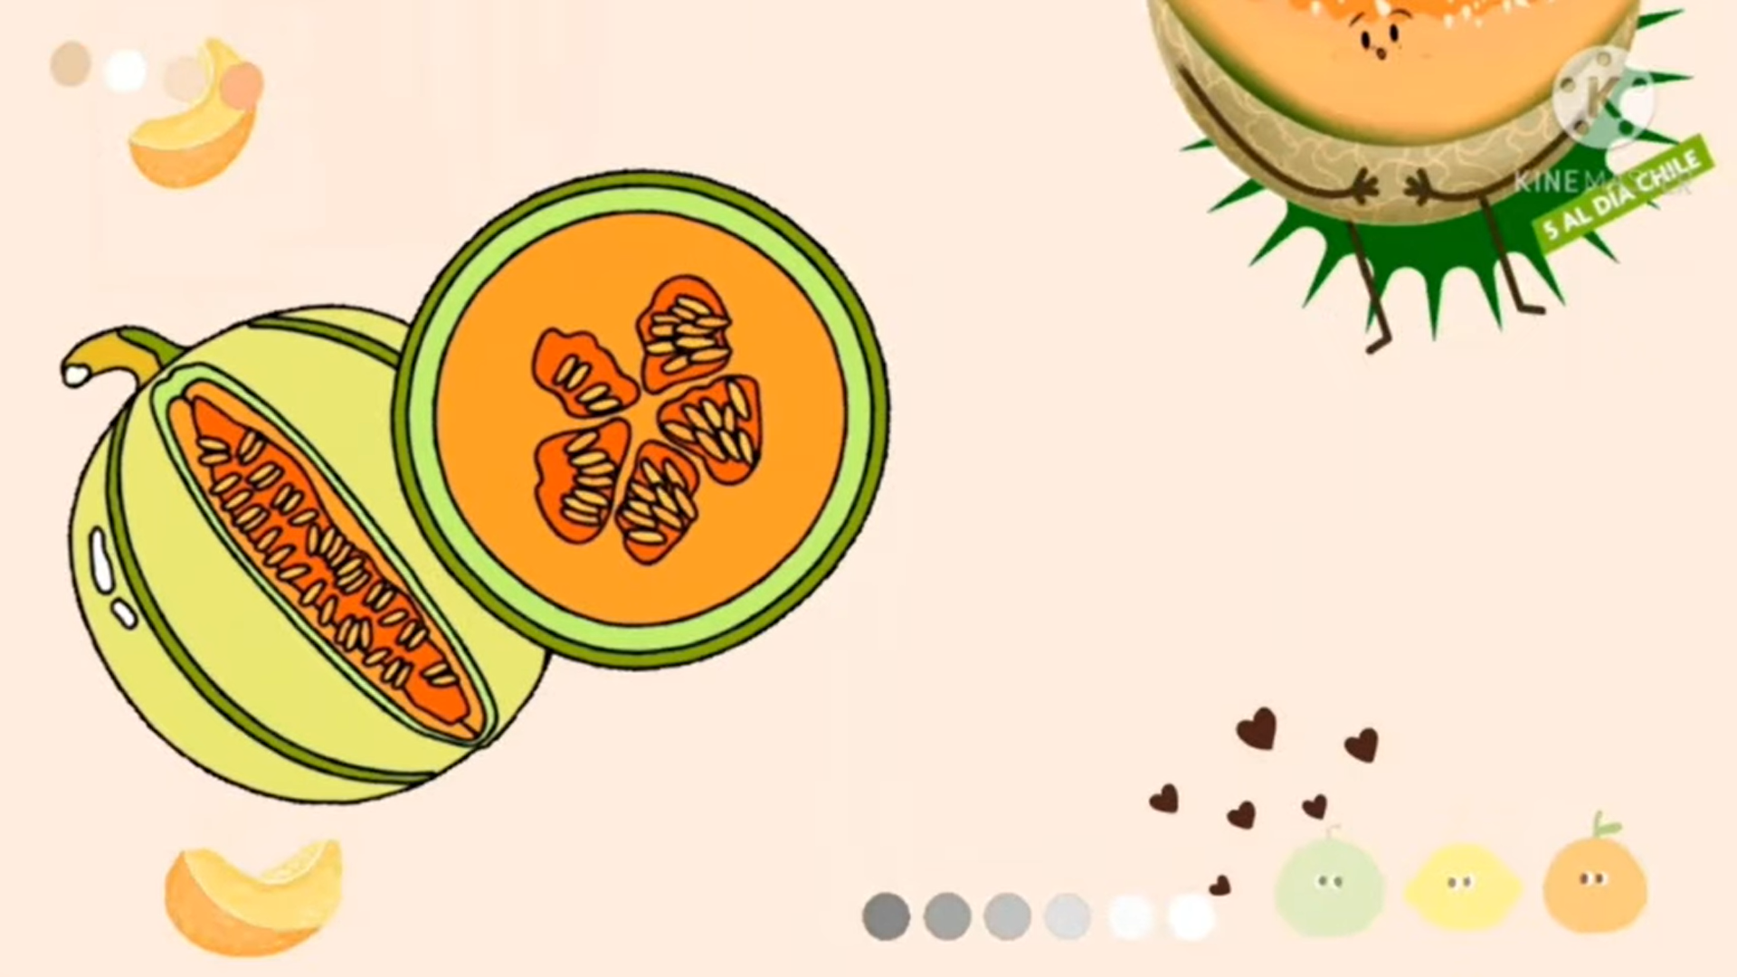

Slide 8
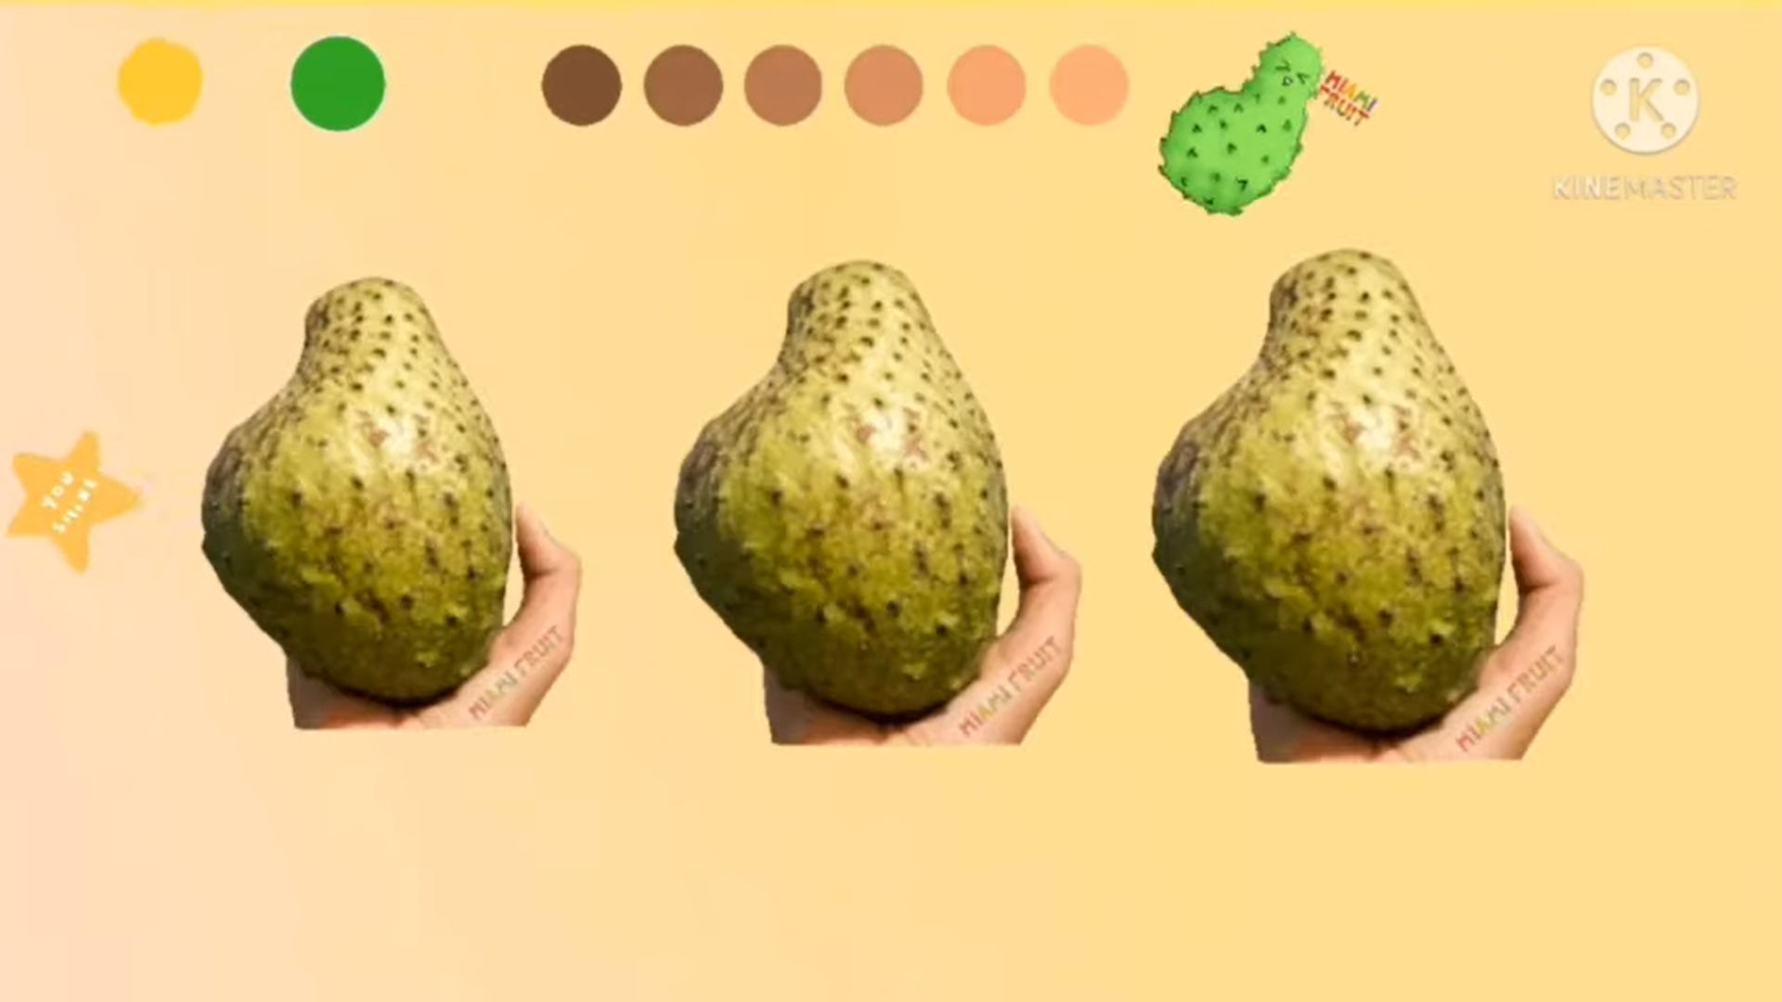

Slide 9
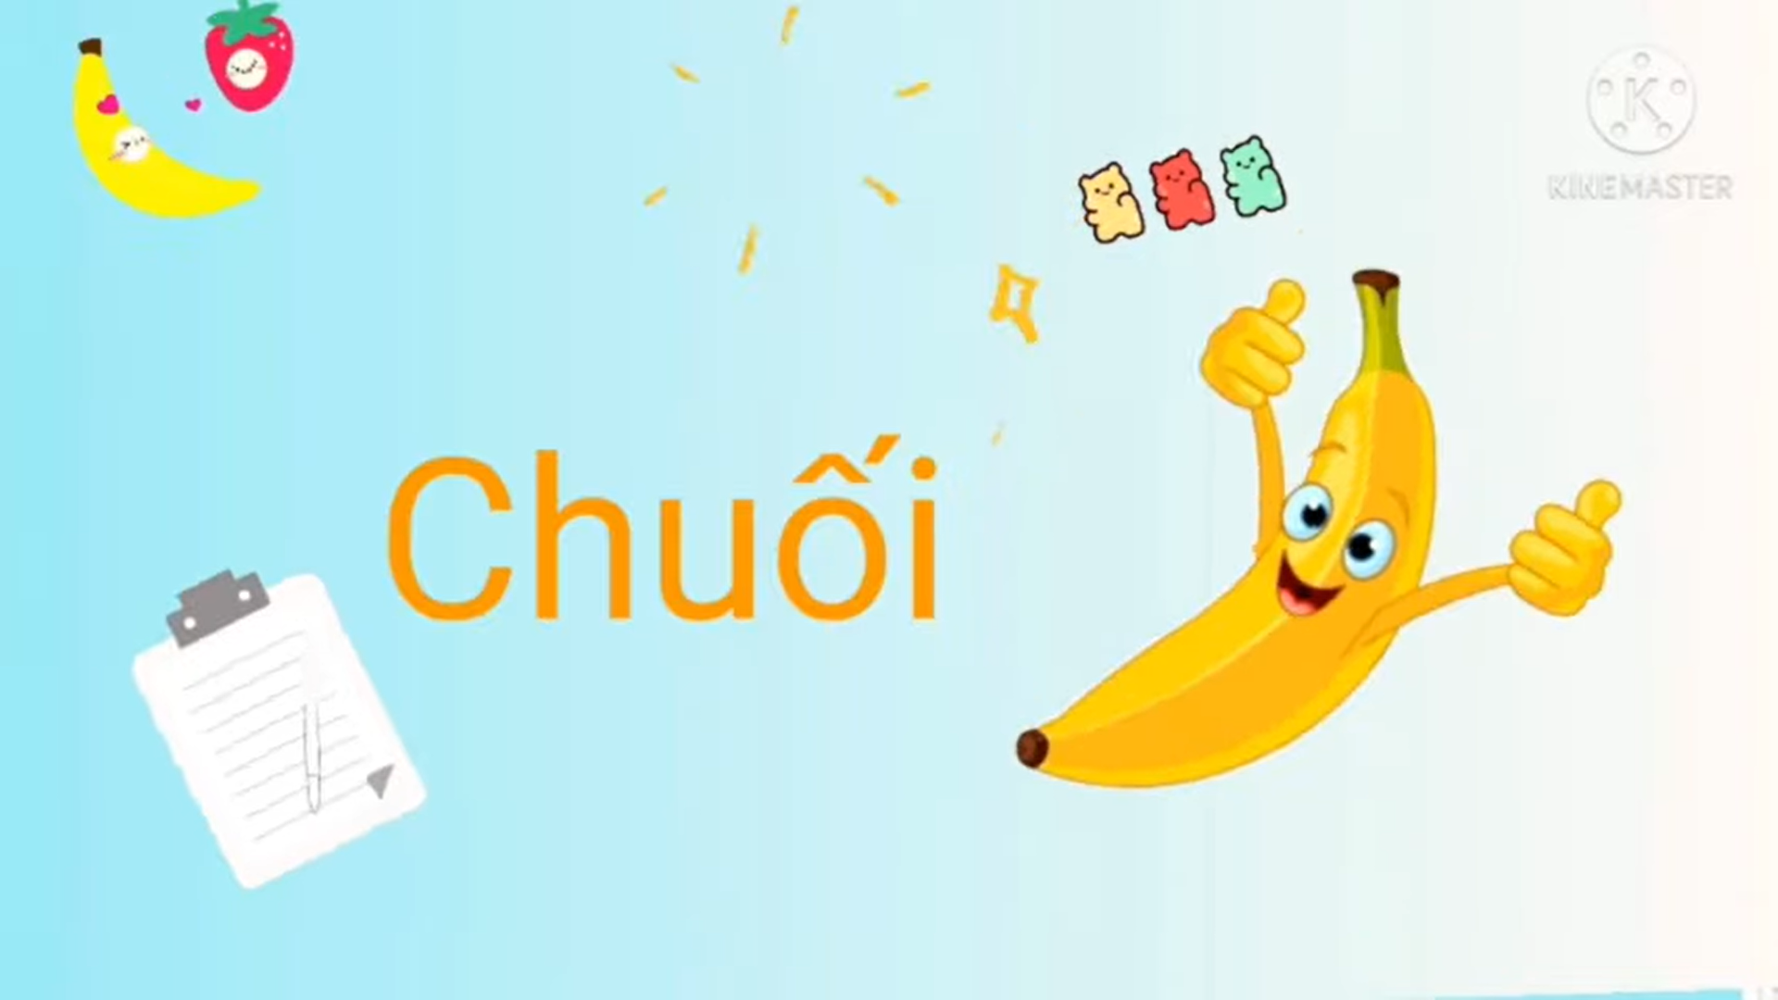

Slide 10
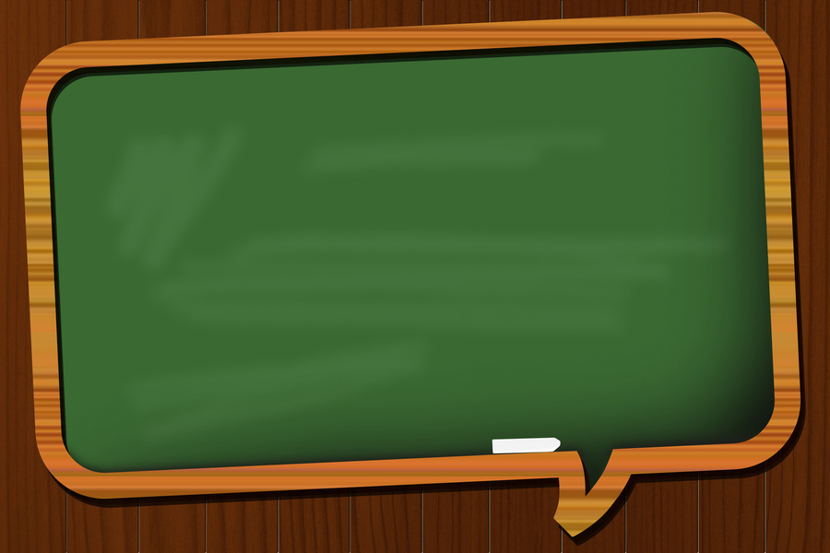
Bìa thơ “Vè trái cây” Từ những hạt rau nhỏ xinh, của tác giả Nguyễn Thị Vui, nói về các loại trái cây. Mỗi loại trái cây tuy có tên gọi và đặc điểm khác nhau nhưng đều ngon, đều tốt cho sức khoẻ của mọi người.

Slide 11
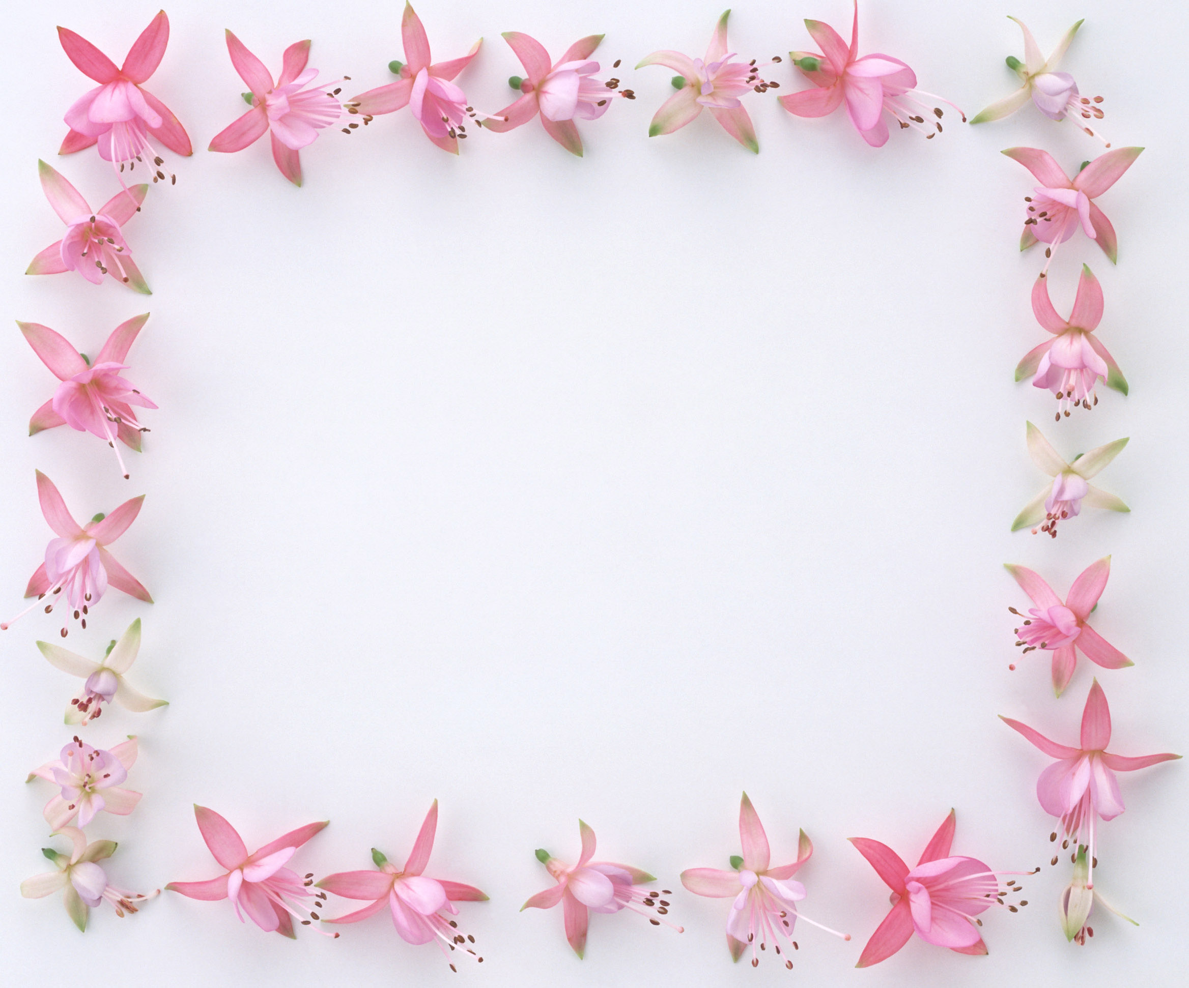
Đàm thoại

Slide 12
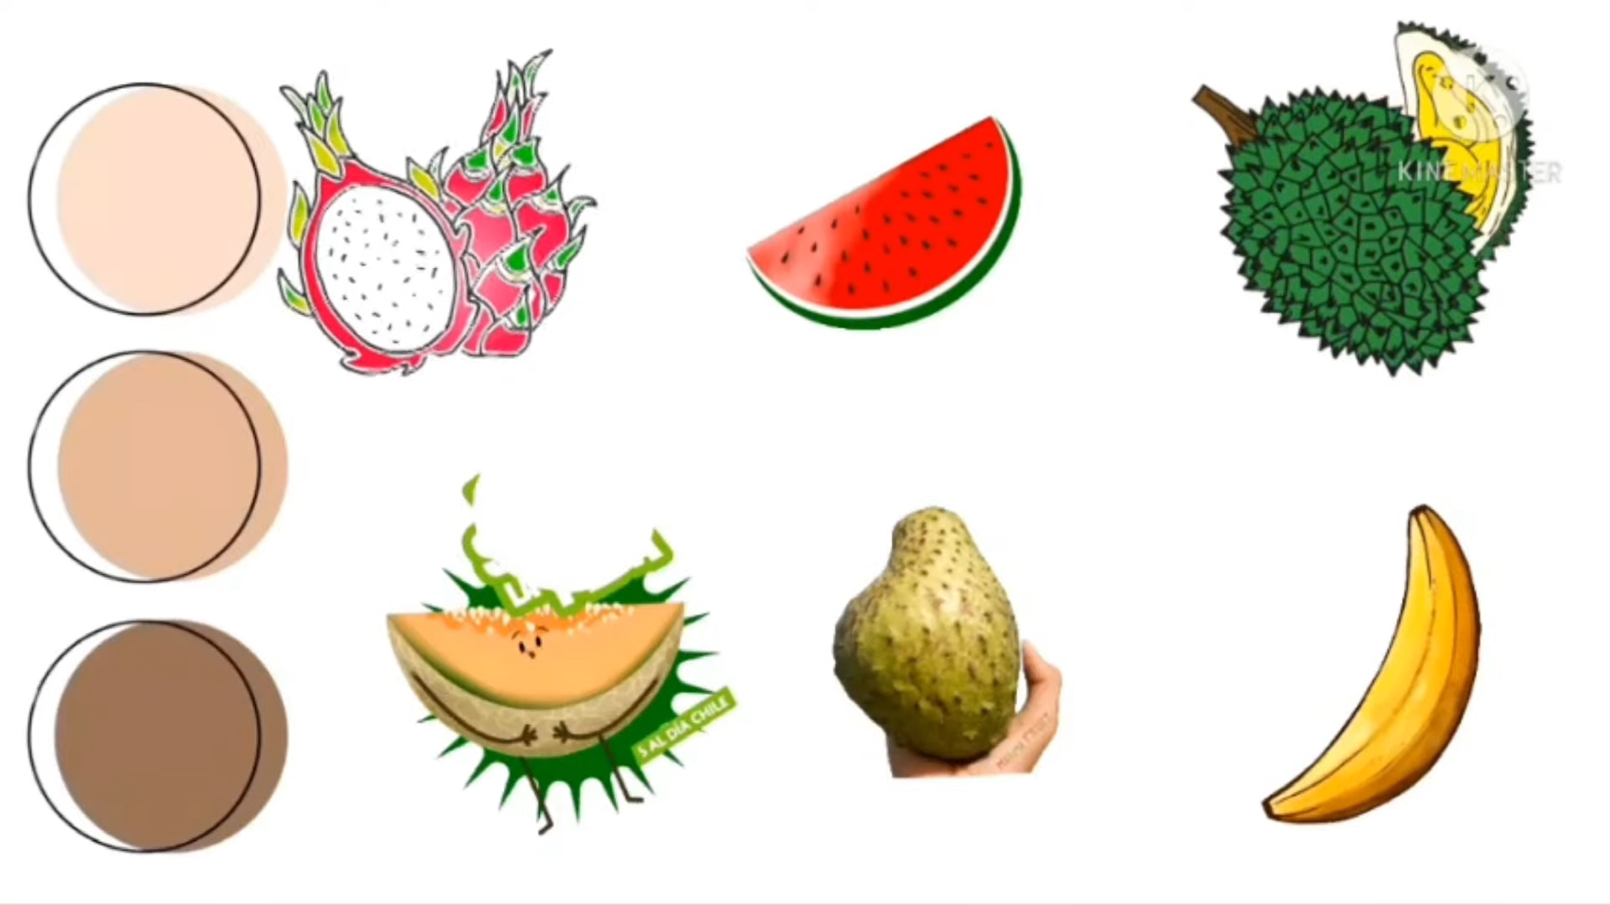
1. Trong bài thơ nhắc đến những trái gì?

Slide 13
2. Quả thanh long như thế nào?

Slide 14
3. Còn trái dưa hấu thì sao?

Slide 15
4. Có hình thù xấu là quả gì?

Slide 16
5. Quả dưa gang có đặc điểm gì?

Slide 17
6. Đố các con biết quả gì da sần, hạt đen?

Slide 18
7. Quả chuối gìa, chuối sứ có đặc điểm gì?

